Slide 1
PT-BR
Desmatamento no Brasil
Caiu — Mas Ainda Não Chega.
Dados PRODES · INPE | Apresentação para a Imprensa · 2026
Imazon — Instituto do Homem e Meio Ambiente da Amazônia

Slide 2
AMAZÔNIA LEGAL
99%
O desmatamento na Amazônia Legal caiu 99% em 18 anos.
De 7.509.061 km² em 2007 para 44.620 km² em 2025 — menor área desmatada desde 2000.
Ainda assim, 11.2× a meta estabelecida para 2028.
Fonte: INPE/PRODES · Calculado a partir dos dados GeoParquet

Slide 3
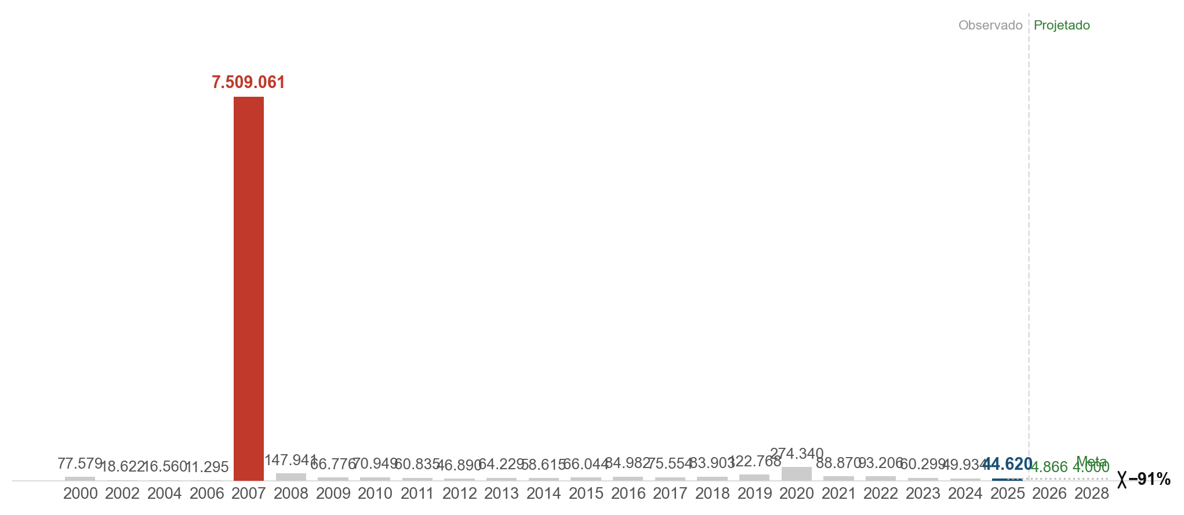
AMAZÔNIA LEGAL
Pico em 2007, queda constante desde então — meta ainda distante.
Desmatamento anual na Amazônia Legal (km²) · 2000–2028
Fonte: INPE/PRODES · Calculado a partir dos dados GeoParquet

Slide 4
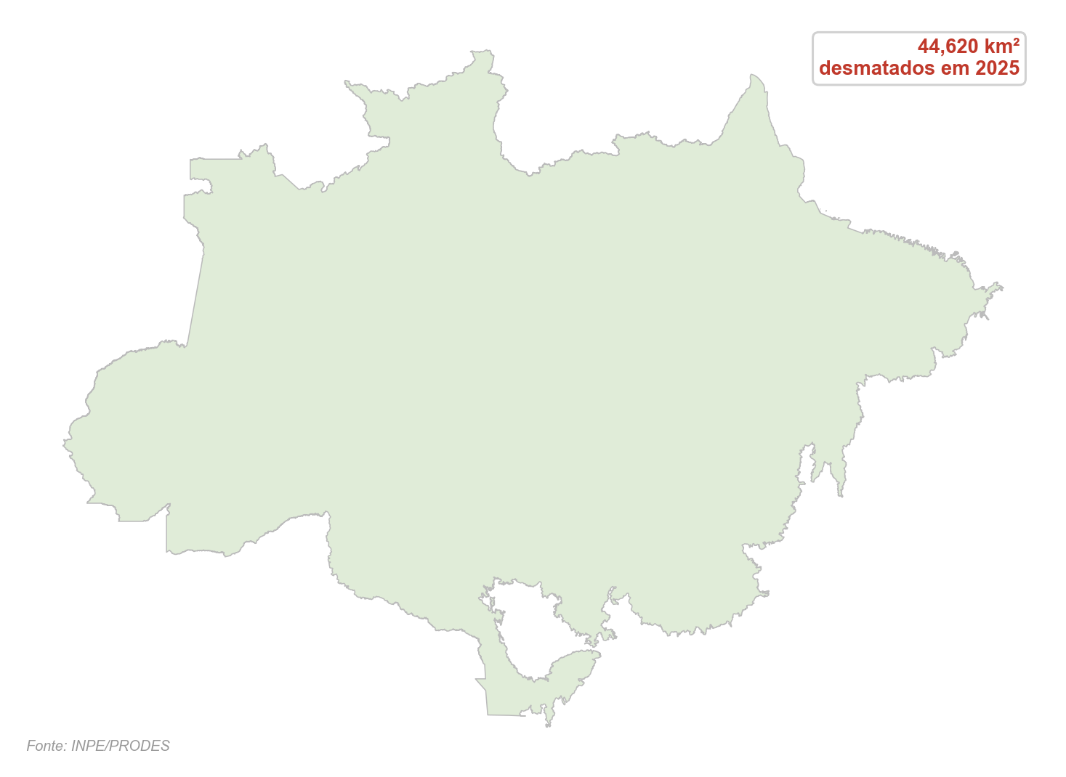
AMAZÔNIA LEGAL
Onde estão as 44.620 km² desmatadas em 2025?
Polígonos de desmatamento na Amazônia Legal · 2015–2025 · cores por ano de detecção
44.620 km²
desmatados em 2025
−99%
desde o pico de 2007
4.000 km²
meta para 2028
Fonte: INPE/PRODES · Calculado a partir dos dados GeoParquet

Slide 5
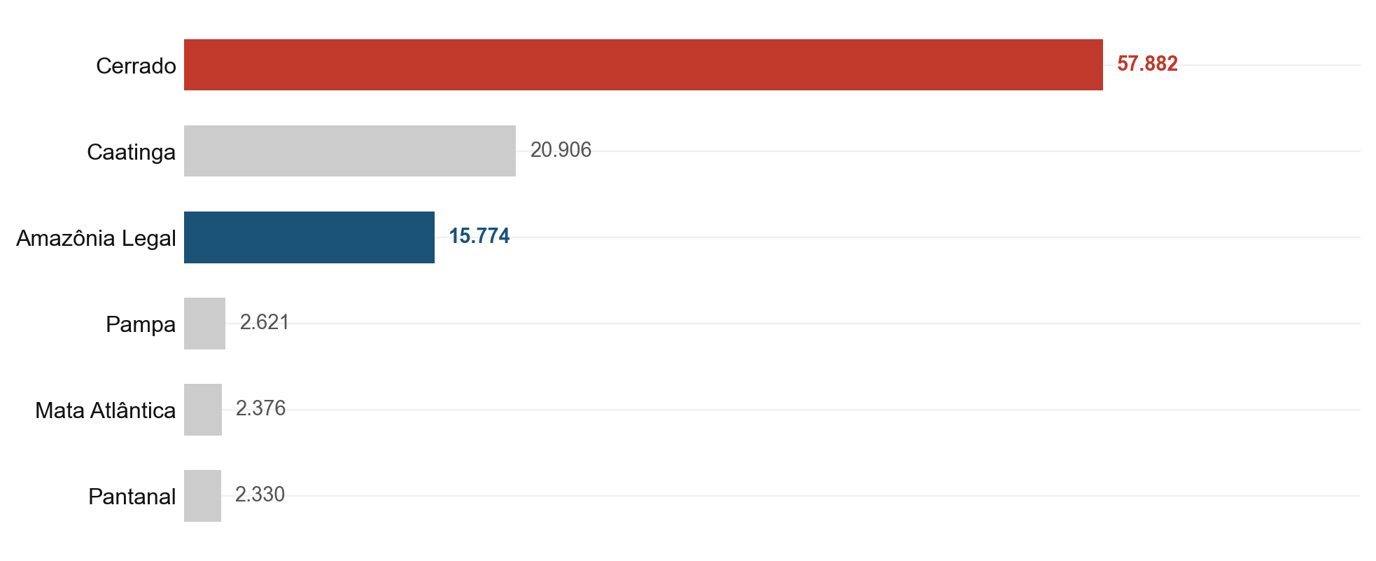
POR BIOMA
O Cerrado perde tanto quanto a Amazônia — e recebe menos atenção.
Desmatamento por bioma brasileiro (km²) · 2025
Fonte: INPE/PRODES · Calculado a partir dos dados GeoParquet

Slide 6
CERRADO EM FOCO
O Cerrado é o bioma brasileiro mais ameaçado proporcionalmente.
57.882
53%
km² desmatados no Cerrado
— quase o mesmo que a Amazônia
de cobertura original remanescente
— Mata Atlântica já perdeu 87%
O Cerrado abriga 5% da biodiversidade mundial e regula o ciclo hídrico das principais bacias hidrográficas do Brasil. Recebe menos de 10% dos recursos do Fundo Amazônia.
Fonte: INPE/PRODES · Calculado a partir dos dados GeoParquet · MapBiomas 2023

Slide 9
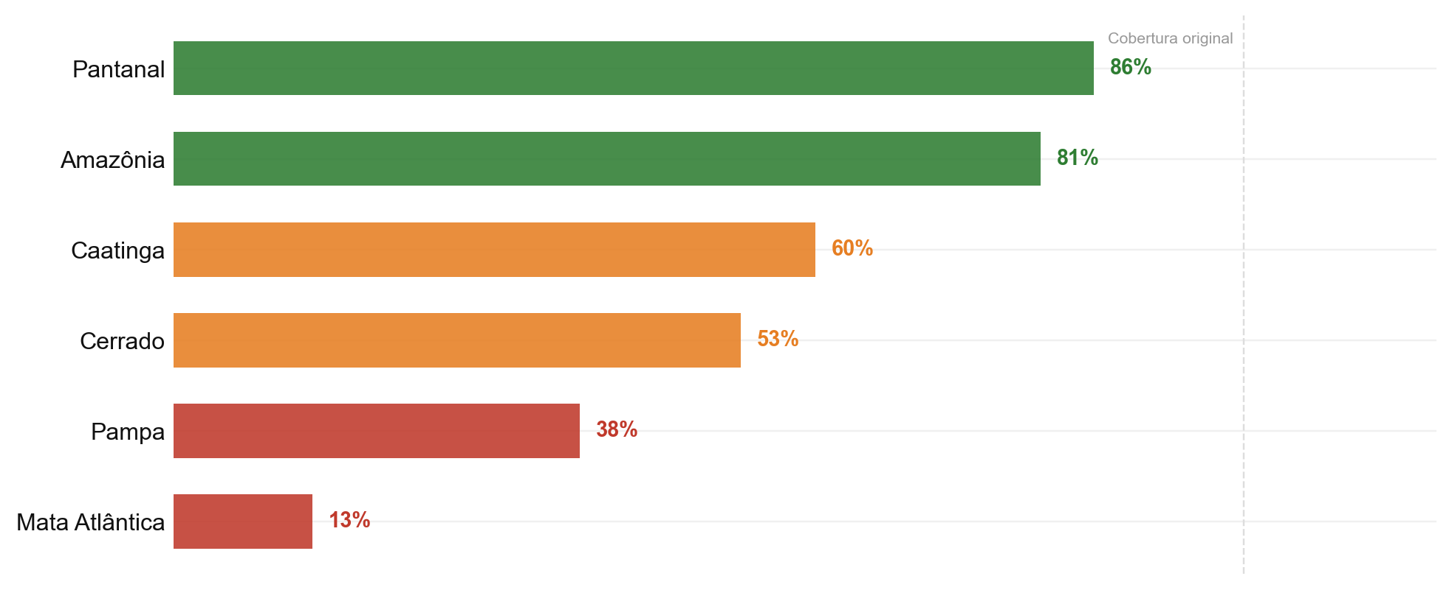
COBERTURA FLORESTAL
Mata Atlântica: 13% restam. Pantanal: 86%. Cerrado: 53%.
Vegetação nativa remanescente por bioma (% da área original) · MapBiomas 2023
Fonte: MapBiomas 2023 · Mapeamento Anual da Cobertura e Uso da Terra

Slide 10
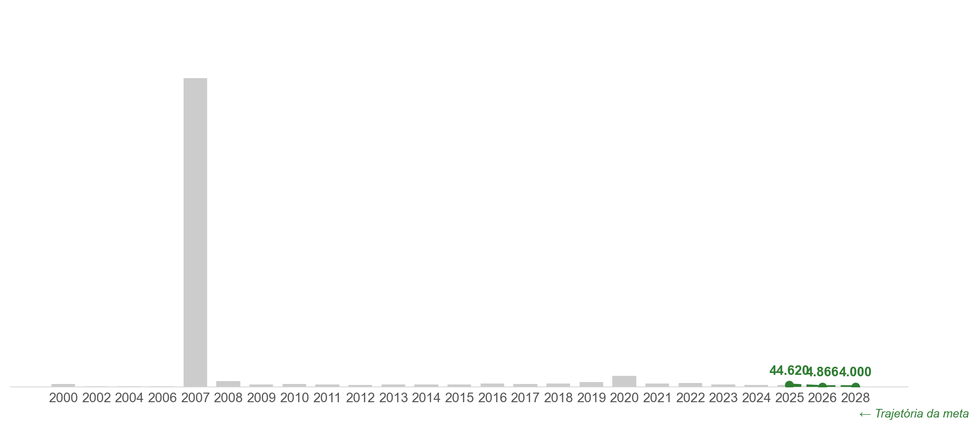
META 2028
A meta de 4000 km² para 2028 exige reduzir mais 91%.
Trajetória observada e meta de redução (km²) · 2000–2028
Fonte: INPE/PRODES · Calculado a partir dos dados GeoParquet

Slide 11
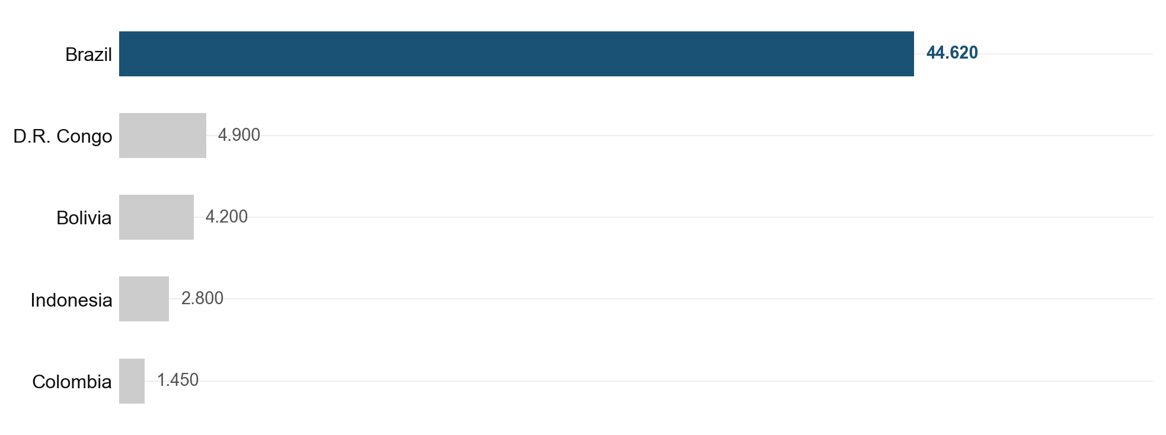
CONTEXTO GLOBAL
Brasil lidera a queda — mas ainda é o maior desmatador tropical.
Perda de floresta tropical por país (km²) · 2023 · Fonte: GFW / FAO
* GFW mede perda de cobertura arbórea; PRODES mede desmatamento. Metodologias distintas.
Fonte: Global Forest Watch / FAO 2023 · Dados aproximados — metodologias distintas

Slide 12
CAUSAS & RISCOS
O que explica a queda — e o que pode revertê-la.
▲ Fiscalização reforçada
Ibama e PF multiplicaram autuações e embargos desde 2023. Operações coordenadas reduziram o desmatamento ilegal.
▲ Financiamento climático
Fundo Amazônia recebeu +R$ 3 bi em 2023–24 (Noruega, Alemanha, EUA). Primeira fase do REDD+ Amazon operacional.
▼ Risco: anistia fundiária
Projetos de lei que regularizam desmatamentos ilegais antes de 2008 ameaçam criar incentivos para novos crimes ambientais.

Slide 13
MENSAGENS-CHAVE
Três mensagens desta apresentação.
A queda de 99% é real — mas frágil.
1
A redução desde 2007 é histórica. Qualquer mudança na política de fiscalização pode revertê-la rapidamente.
O Cerrado está em crise silenciosa.
2
Perde tanto quanto a Amazônia, tem 53% de cobertura original e recebe proporcionalmente muito menos recursos e atenção.
A meta de 4.000 km² em 2028 exige ação agora.
3
Para chegar à meta, o Brasil precisa reduzir mais 91% nos próximos três anos. O tempo está curto.

Slide 14
EN-US
Brazil's Deforestation
Is Down — But Not Enough.
PRODES · INPE Data | Press Briefing · 2026
Imazon — Institute for People and the Environment in Amazonia

Slide 15
LEGAL AMAZON
99%
Amazon deforestation fell 99% in 18 years.
From 7,509,061 km² in 2007 to 44,620 km² in 2025 — lowest figure since 2000.
Yet still 11.2× the target set for 2028.
Source: INPE/PRODES · Calculated from GeoParquet data

Slide 16

LEGAL AMAZON
Peak in 2007, steady decline since — but the 2028 target remains out of reach.
Annual deforestation in Brazil's Legal Amazon (km²) · 2000–2028
Source: INPE/PRODES · Calculated from GeoParquet data

Slide 17
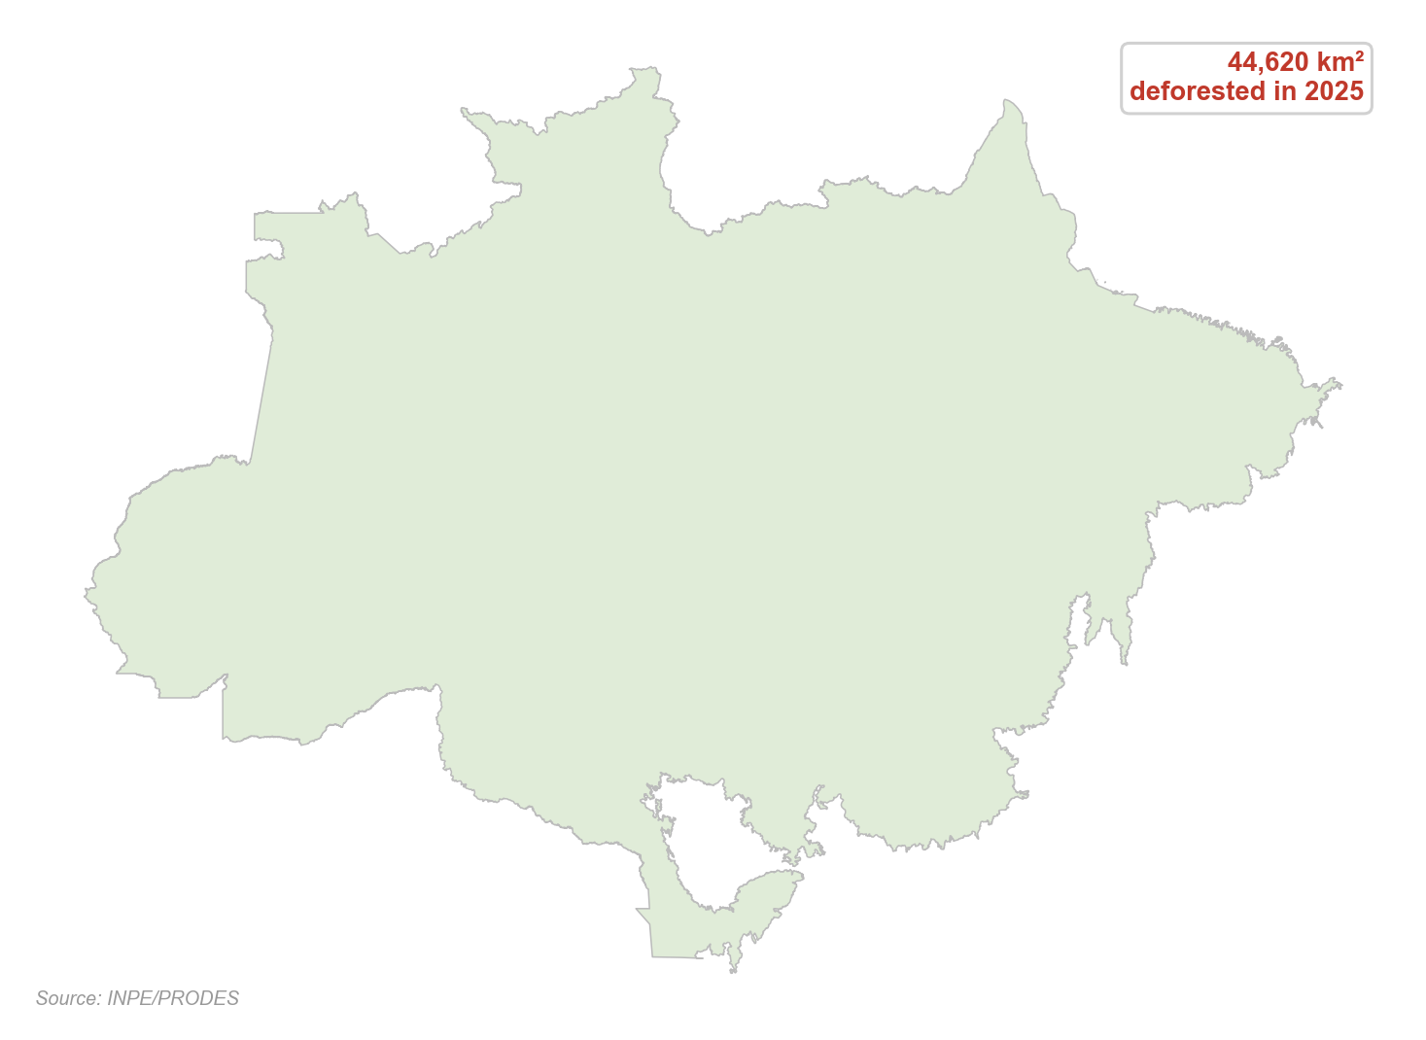
LEGAL AMAZON
Where are the 44,620 km² deforested in 2025?
Deforestation polygons in Brazil's Legal Amazon · 2015–2025 · colored by detection year
44,620 km²
deforested in 2025
−99%
since 2007 peak
4,000 km²
2028 target
Source: INPE/PRODES · Calculated from GeoParquet data

Slide 18
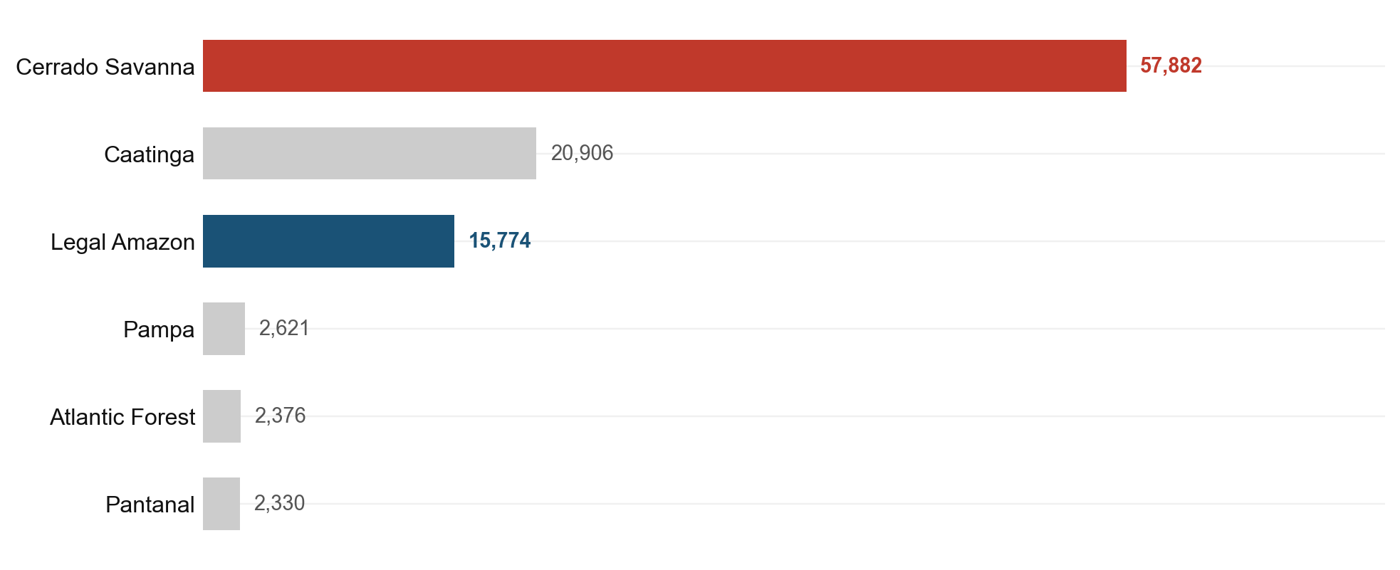
BY BIOME
The Cerrado loses as much as the Amazon — and gets far less attention.
Deforestation by Brazilian biome (km²) · 2025
Source: INPE/PRODES · Calculated from GeoParquet data

Slide 19
CERRADO SPOTLIGHT
The Cerrado is Brazil's most proportionally threatened biome.
57,882
53%
km² deforested in the Cerrado
— almost as much as the Amazon
of original cover remaining
— Atlantic Forest already lost 87%
The Cerrado harbors 5% of the world's biodiversity and regulates the water cycle of Brazil's main river basins. It receives less than 10% of Amazon Fund resources.
Source: INPE/PRODES · Calculated from GeoParquet data · MapBiomas 2023

Slide 22
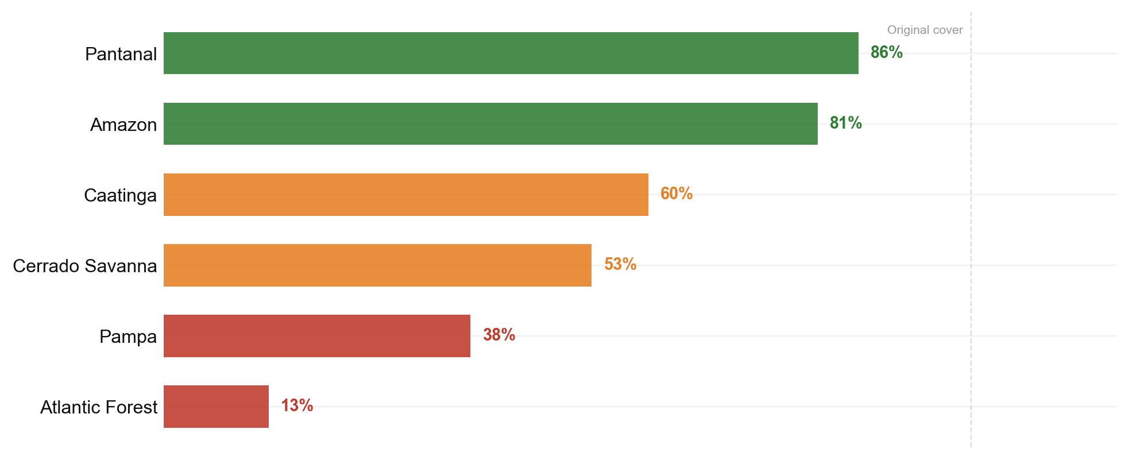
FOREST COVER
Atlantic Forest: 13% remains. Pantanal: 86%. Cerrado: 53%.
Remaining native vegetation by biome (% of original area) · MapBiomas 2023
Source: MapBiomas 2023 · Annual Land Cover and Use Mapping Project

Slide 23
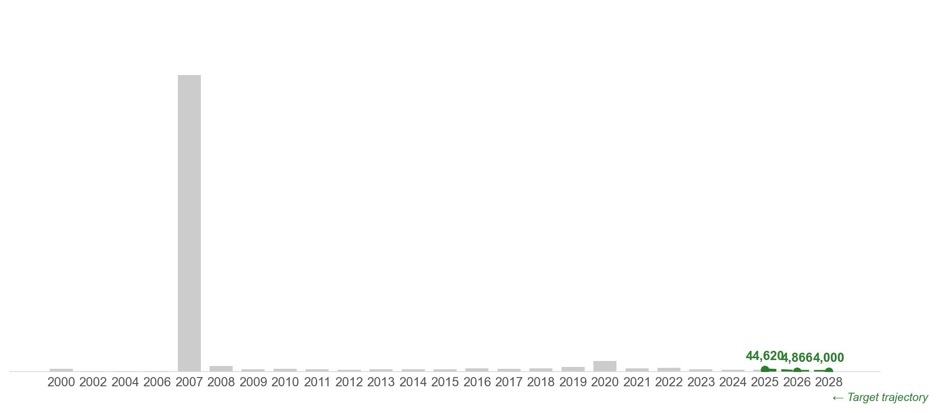
2028 TARGET
The 4000 km² target for 2028 requires a further 91% cut.
Observed trend and reduction target (km²) · 2000–2028
Source: INPE/PRODES · Calculated from GeoParquet data

Slide 24

GLOBAL CONTEXT
Brazil leads the decline — but remains the world's largest tropical deforester.
Tropical forest loss by country (km²) · 2023 · Source: GFW / FAO
* GFW measures tree-cover loss; PRODES measures deforestation. Different methodologies.
Source: Global Forest Watch / FAO 2023 · Approximate data — methodologies differ

Slide 25
DRIVERS & RISKS
What drove the decline — and what could reverse it.
▲ Enforcement strengthened
Ibama and Federal Police multiplied fines and embargoes from 2023. Coordinated operations reduced illegal deforestation.
▲ Climate finance increased
Amazon Fund received BRL 3 bn+ in 2023–24 (Norway, Germany, USA). First phase of REDD+ Amazon operational.
▼ Risk: land regularization bills
Legislation that would amnesty illegal deforestation before 2008 risks creating incentives for new environmental crimes.

Slide 26
KEY TAKEAWAYS
Three messages from this briefing.
The 99% decline is real — but fragile.
1
The drop since 2007 is historic. Any shift in enforcement policy could quickly reverse those gains.
The Cerrado is in silent crisis.
2
It loses as much as the Amazon, retains only 53% of original cover, and receives far less resources and political attention.
The 4,000 km² target requires action now.
3
To reach the target, Brazil must cut a further 91% in the next three years. Time is running short.

